Slide 1
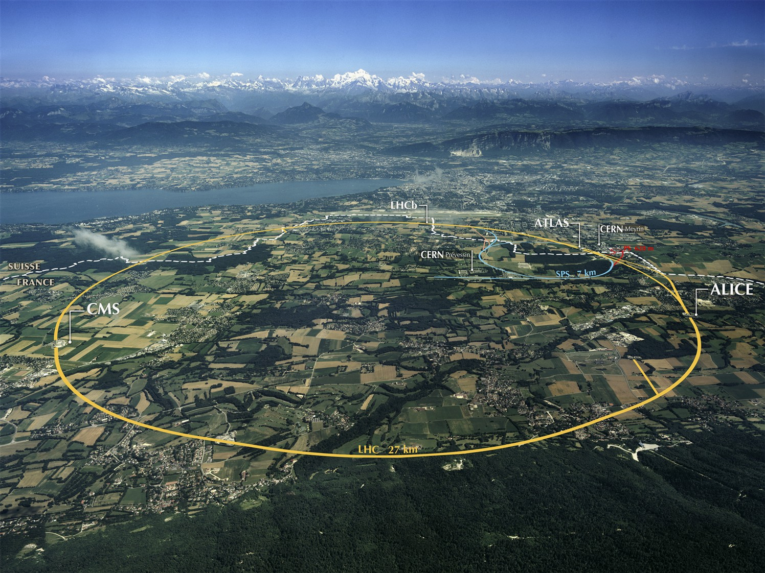
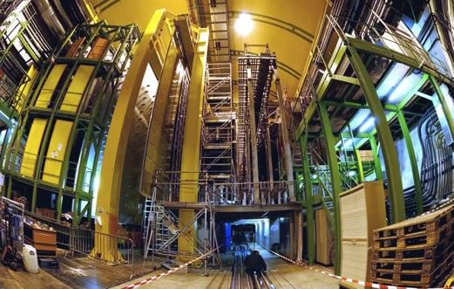
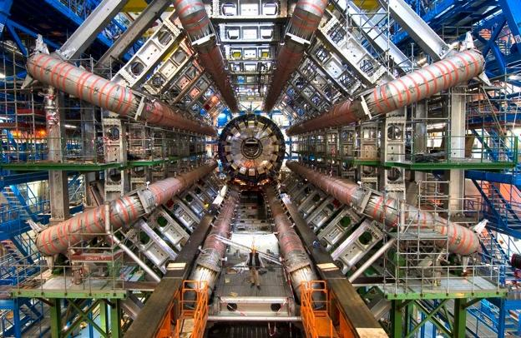
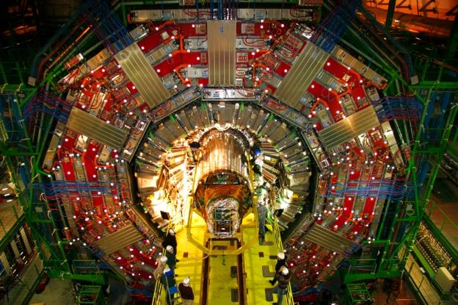
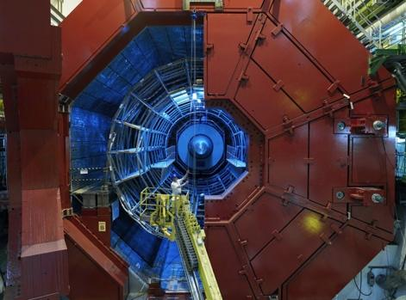
Les détecteurs du LHC
LHCb
CMS
ATLAS
ALICE
N. Morange LAL /Orsay morange@lal.in2p3.fr 15/01/18
Transparents: L. Serin

Slide 2
Sommaire
1- Introduction; Rôle des détecteurs
2- Géométrie et techniques utilisées pour les détecteurs
3- Contraintes due à l’environnement LHC
4- Les détecteurs LHC : ATLAS, CMS (LHCb, ALICE)

Slide 3
Détecteur de physique des hautes énergies
Environnement:
Cible fixe / collisionneur
place, radiation, taux d’interaction
But de physique
→ Que mesurer, performances nécessaires
HEP Experiments
Coûts et planning !
Choix des Détecteurs/ Technologies:
Compromis entre spécifications et contraintes !

Slide 4
Rôle des détecteurs (I)
Détecteur idéal doit mesurer et identifier tous les produits finaux de la collision:
Leptons chargés
électron : particule chargée + interaction électromagnétique dans la matière → arrêté dans « peu » de matière
muon : particule chargée + faible interaction dans la matière
(τ ~10⁻⁶s) → traverse les détecteurs
Tau : particule chargée mais τ ~2.10⁻¹⁷ s, reconstruction à partir
des produits de désintégration (leptons chargés ou pions
π⁺ π⁻ ou π⁰ (→γγ))
- Photons
Particule neutre + interaction électromagnétique dans la matière
→ arrêté dans « peu » de matière

Slide 5
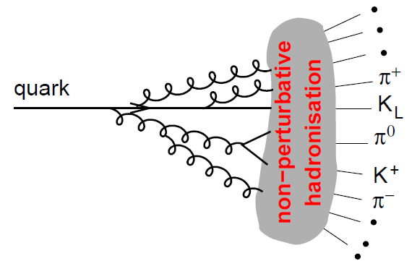
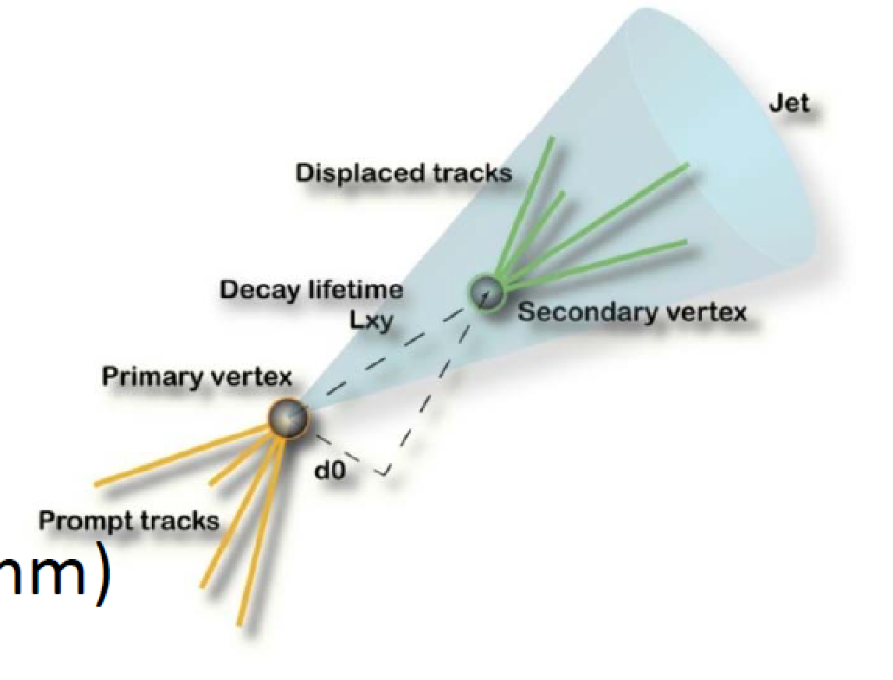
Rôle des détecteurs (II)
- Quarks et gluons pas à l’état libre → hadronisation :
Hadron chargé (π, K, p) : charge +interaction
nucléaire : nécessite plus de matière pour arrêter
les particules. Masse différente pour identification
supplémentaire (LHCb, ALICE)
Hadron neutre : soit interaction électromagnétique (π⁰ → γγ)
soit interaction nucléaire (neutron)
Quarks et gluons reconstruit en « sommant » toutes ces particules « collimées » → jet
Quarks b (→ Hadrons B): durée de vie de l’ordre de ps
produits de désintégration ne
proviennent pas du
vertex primaire

Slide 6
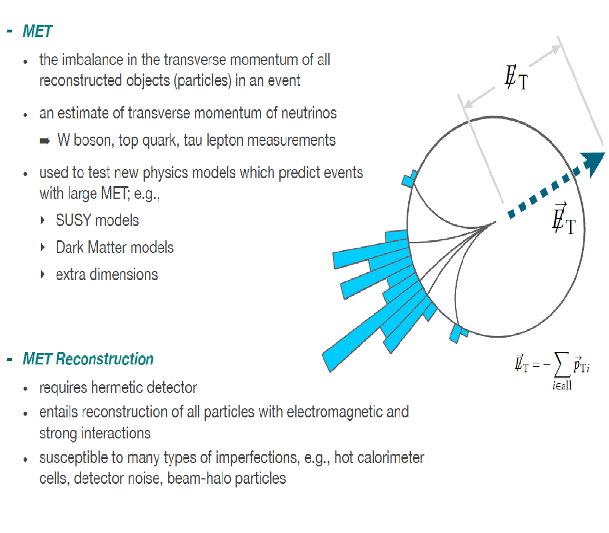
Rôle des détecteurs (III)
Certaines particules n’interagissent pas (ou très peu) dans le détecteur :
- Neutrinos
Neutrons lents
(neutralinos /SUSY)
Pas de mesure individuelle possible mais
conservation énergie + moment dans le
plan transverse
→ Difficile à mesurer avec précision car dépend de toutes les autres
mesures
Toute énergie non mesurée (particule dans un « crack » , partie détecteur
défectueuse) → grande énergie manquante …. comme un signal de possible de nouvelle physique

Slide 7
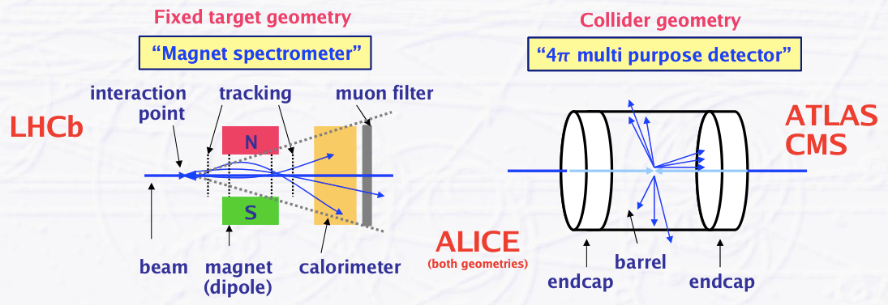
Géométrie des détecteurs
Analyse des produits de désintégrations
dans un faible angle /faisceau
Détecteurs similaires à cible fixe,
perpendiculaire au faisceau
→ Spectromètre, dipôle magnétique
Particules à détecter sur tout l’angle solide (4π). Détecteurs arrangés autour du faisceau avec structure oignons
Barrel : cylindre central
Endcap : Bouchons jusqu’à petit θ
Champ magnétique : solénoïde ou toroïde

Slide 8
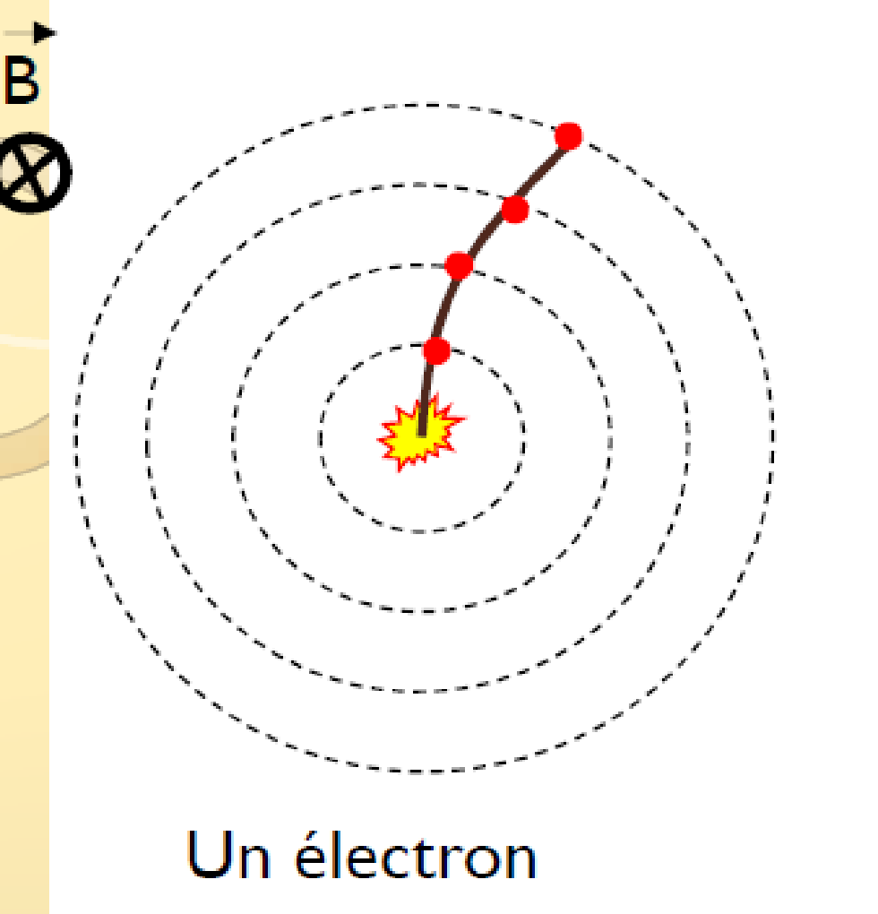
Techniques utilisées
Particule chargée : Déviation dans un champ magnétique, mesure non destructive (ou presque !) de charge et moment
Lorentz force : p(GeV)=0.3 B(T) R(m)
Impulsion (p)
→ Champ magnétique + détecteur très segmenté
donnant un signal lors du passage du particule chargée
(ionisation / excitation → e-/ions,e-h)
Mesure d’énergie : Techniques calorimétriques* utilisées en arrêtant les particules dans un milieu dense et en mesurant un signal proportionnel à l’énergie déposée soit dans ce même milieu (calorimètre homogène) ou
dans un autre milieu avec alternance absorbeur/signal (calorimètre à échantillonnage)
Matériaux différents pour stopper (e±,γ) ou hadrons
Absorbeur: Pb, cristaux Fe, Cu, W
Signal: liquide noble (Ar) , gaz, Si, cristal
* Calorimétrie au sens de la chimie → bolomètre dans notre domaine

Slide 9
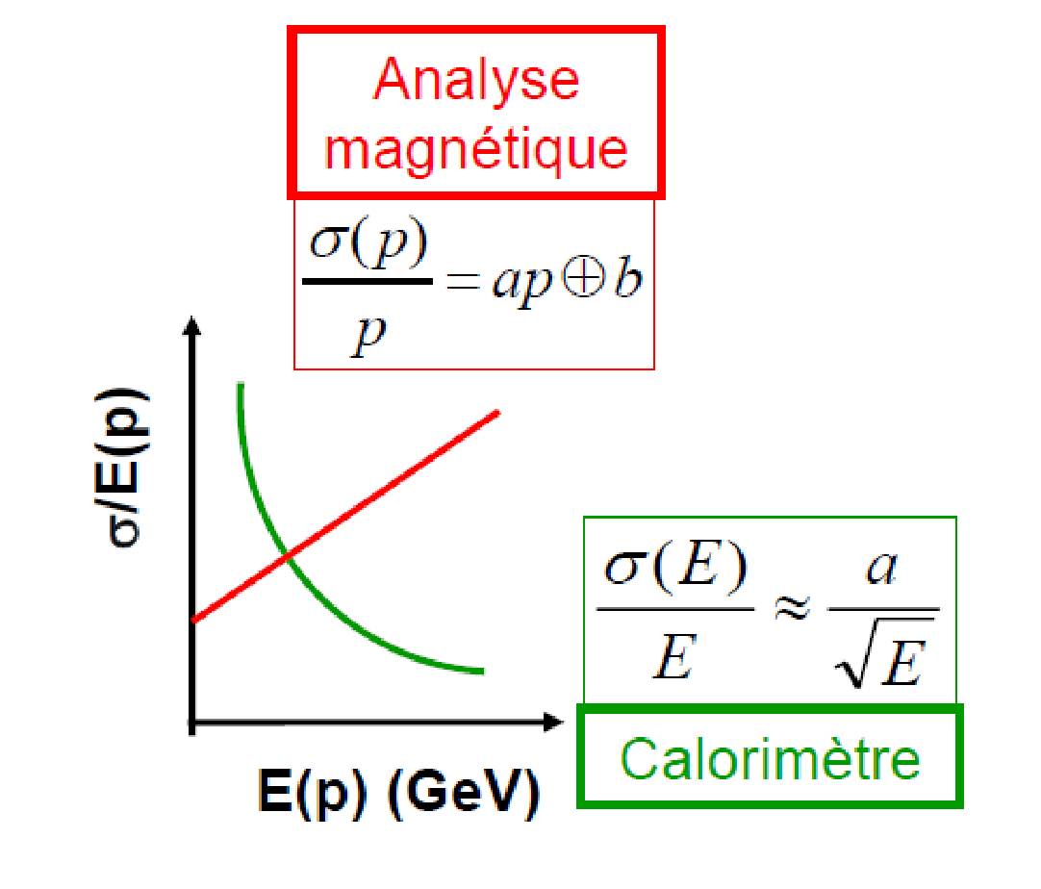
E vs p

Slide 10
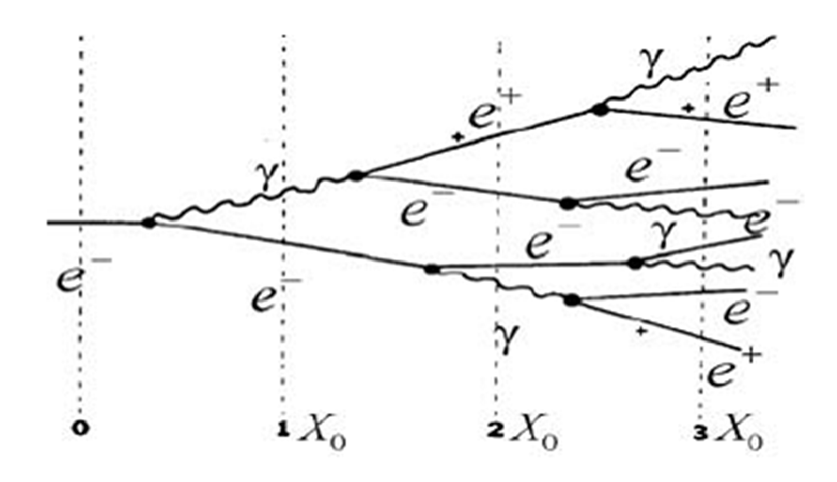
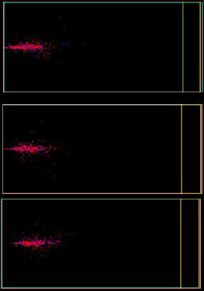
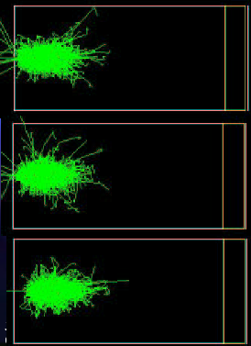
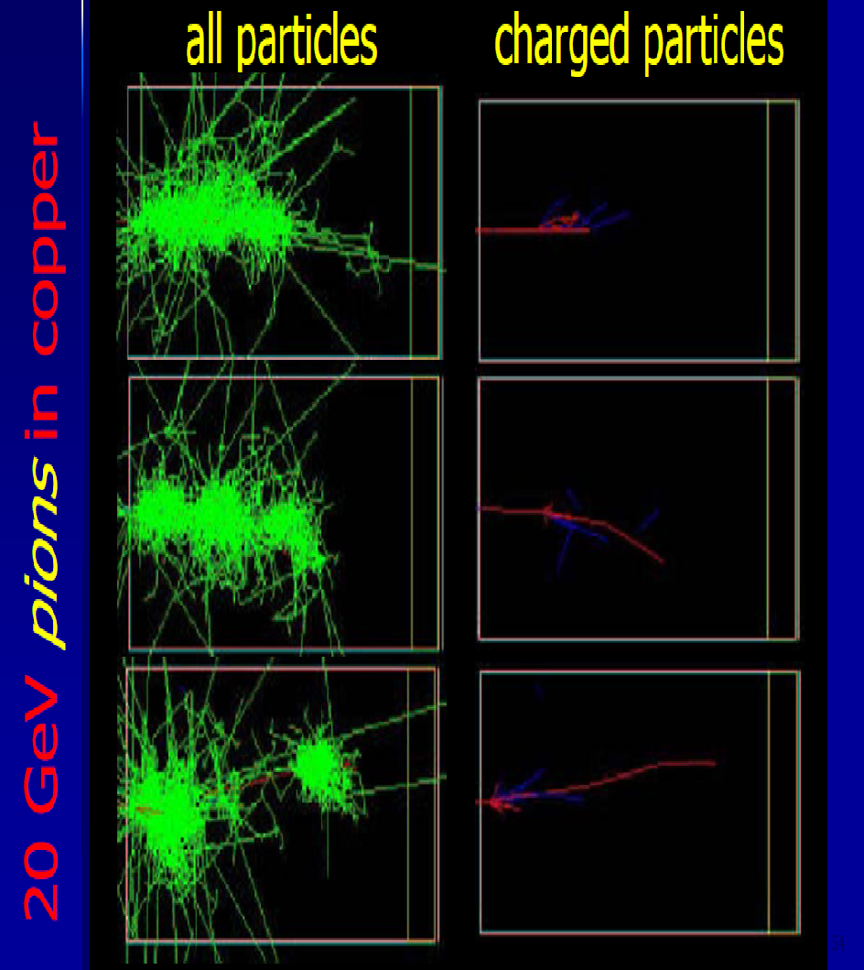
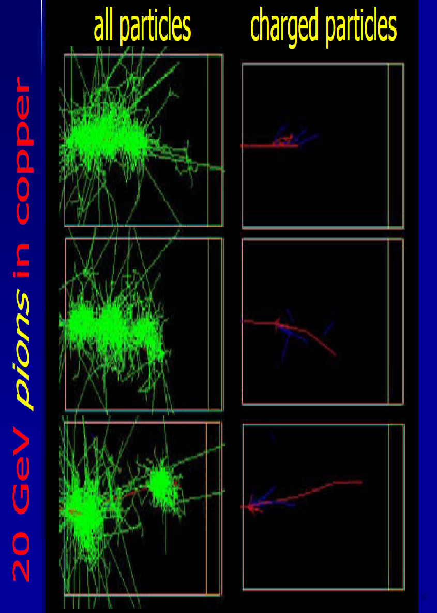
Gerbes électromagnétiques/hadroniques
all particles
only e+/e-
e-
20 GeV e⁻

Slide 11
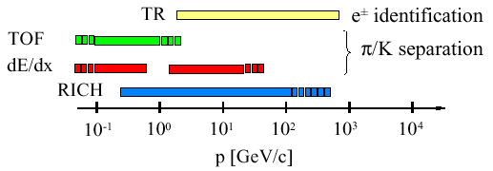
Techniques utilisées
Identification de particule : utilisation d’interaction dans la matière qui dépendent de γ=E/m ou β=v/c (combinée avec mesure de p)
rayonnement de transition ( γ > 1000 séparation e-/π, 0.5 GeV-140 GeV)
effet Cerenkov : séparation π/K/p
Mesure de temps de vol π/K/p
Perte d’énergie par ionisation
Utilisation des formes des dépôts d’énergie dans les calorimètres (e vs jet)
Survie au-delà des calorimètres (muons)

Slide 12
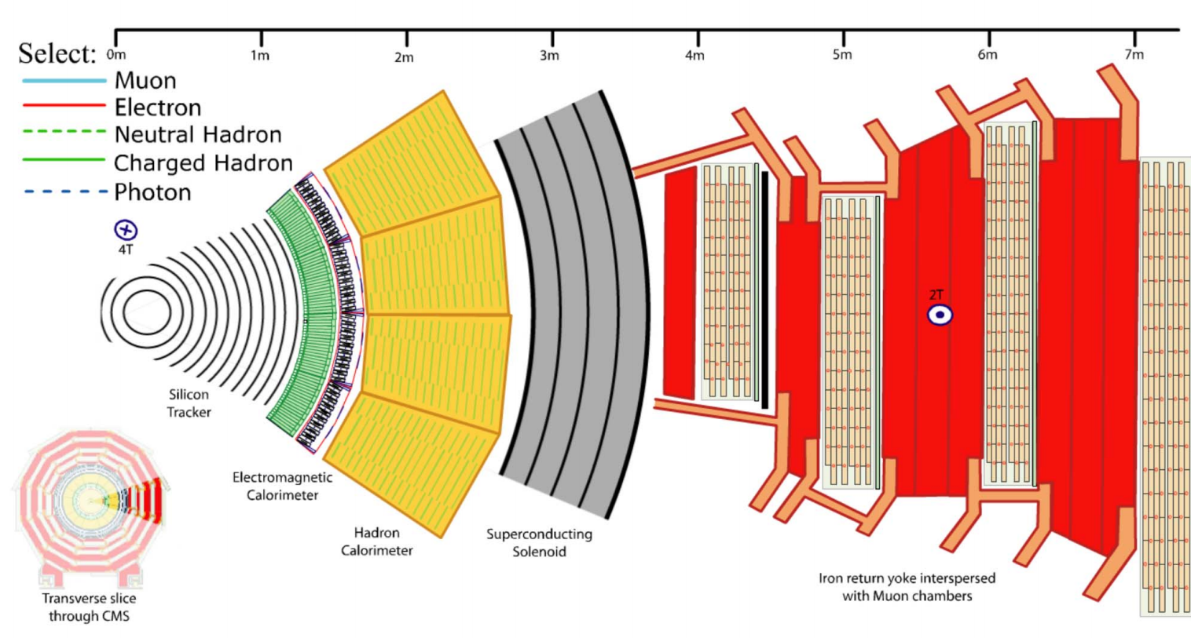
Interaction/identification des particules dans CMS

Slide 13
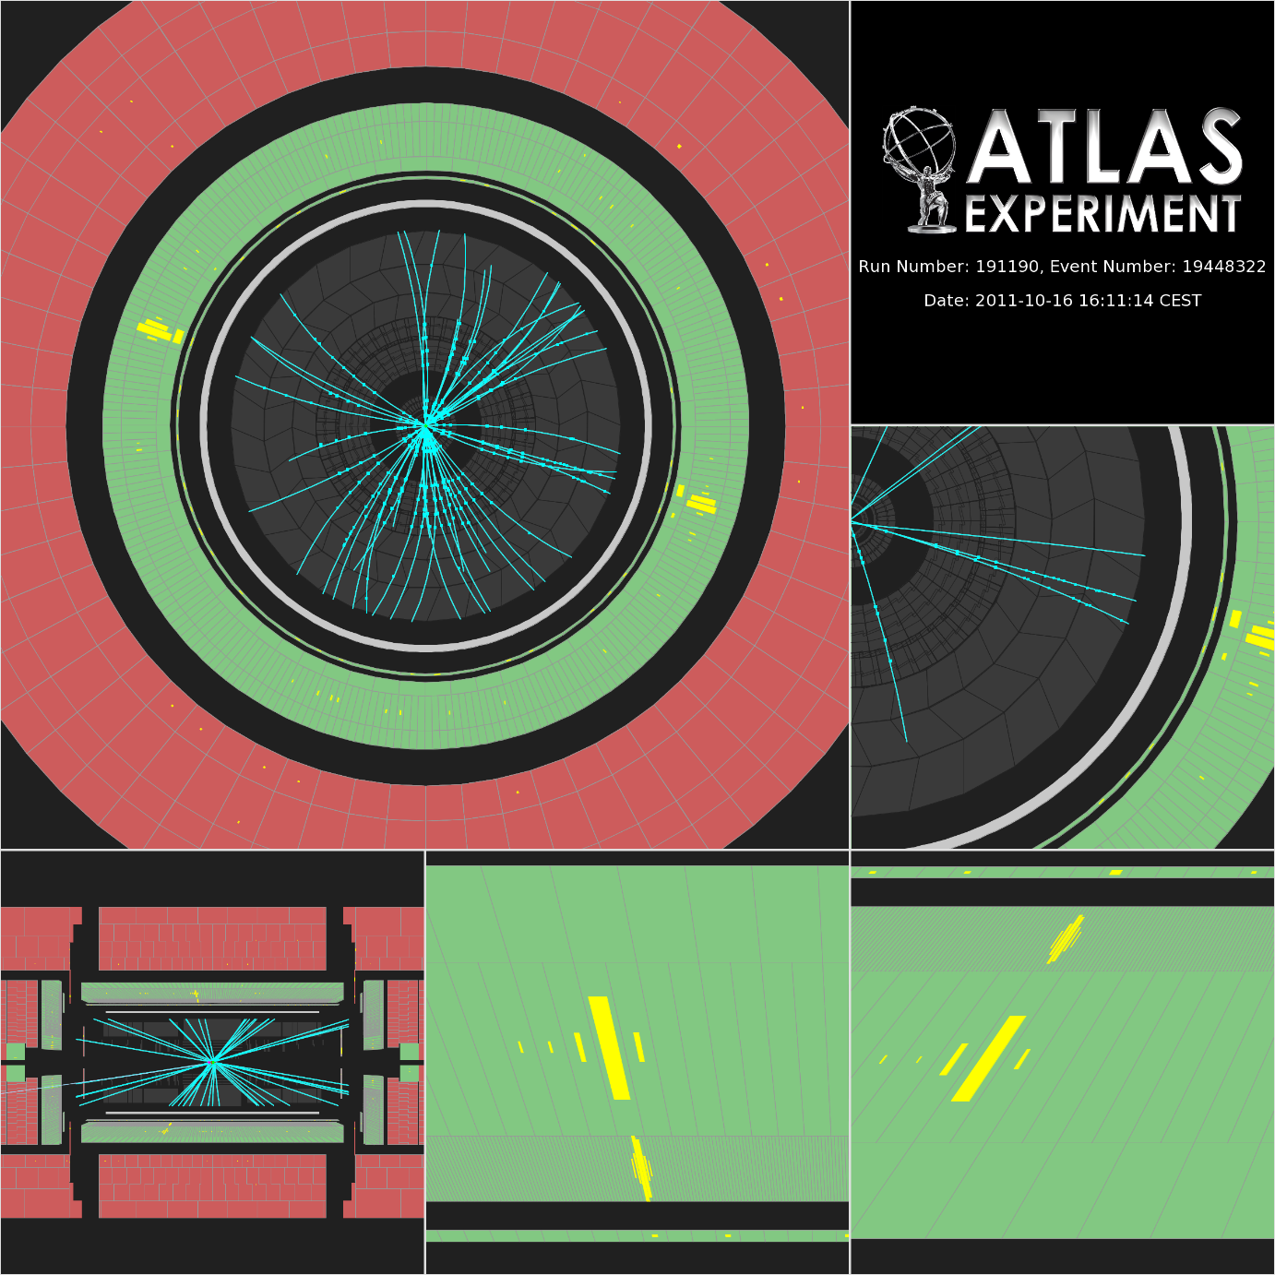
H→ γγ in proton-proton collisions 8 TeV

Slide 14
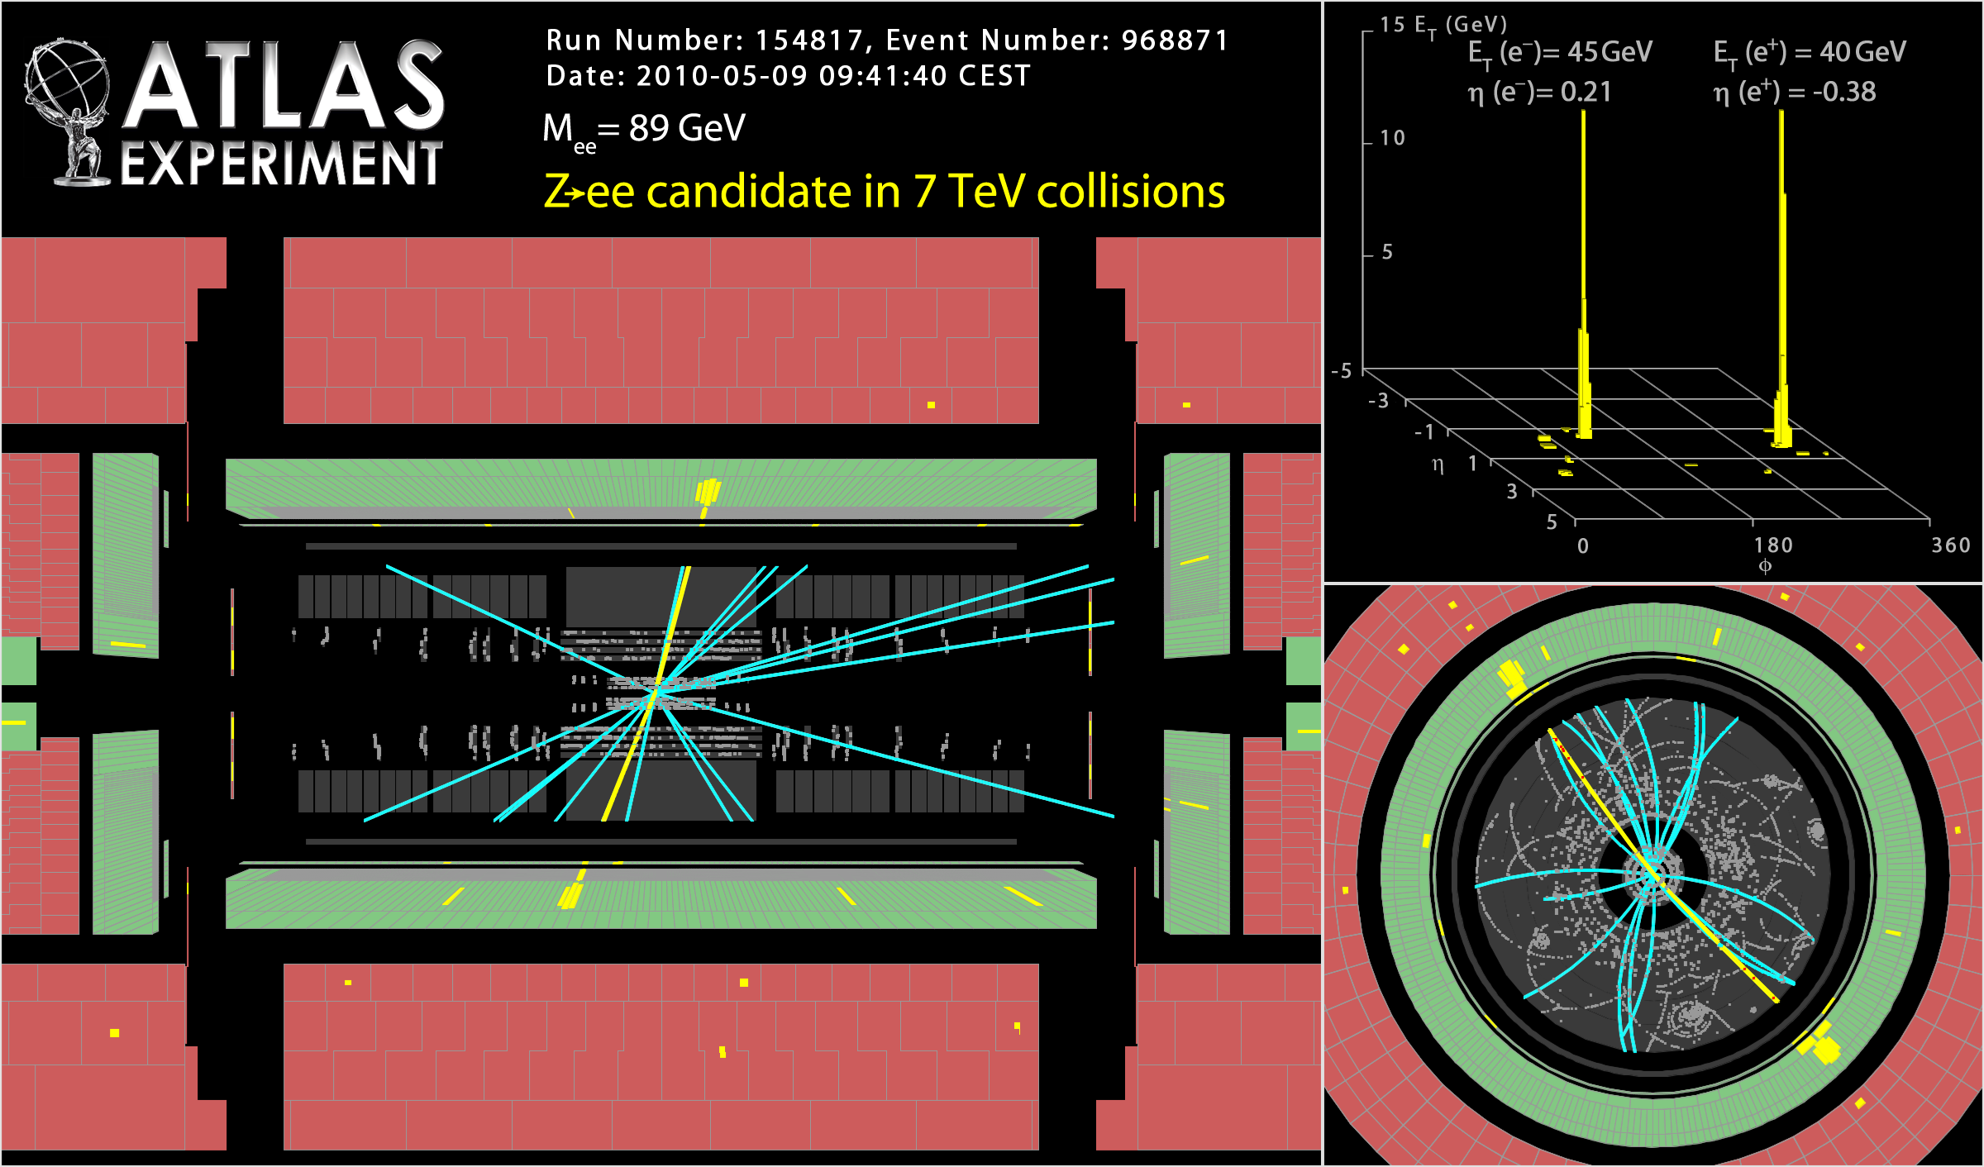
Z→ e ⁺e ⁻ dans des collisions Proton-Proton

Slide 15
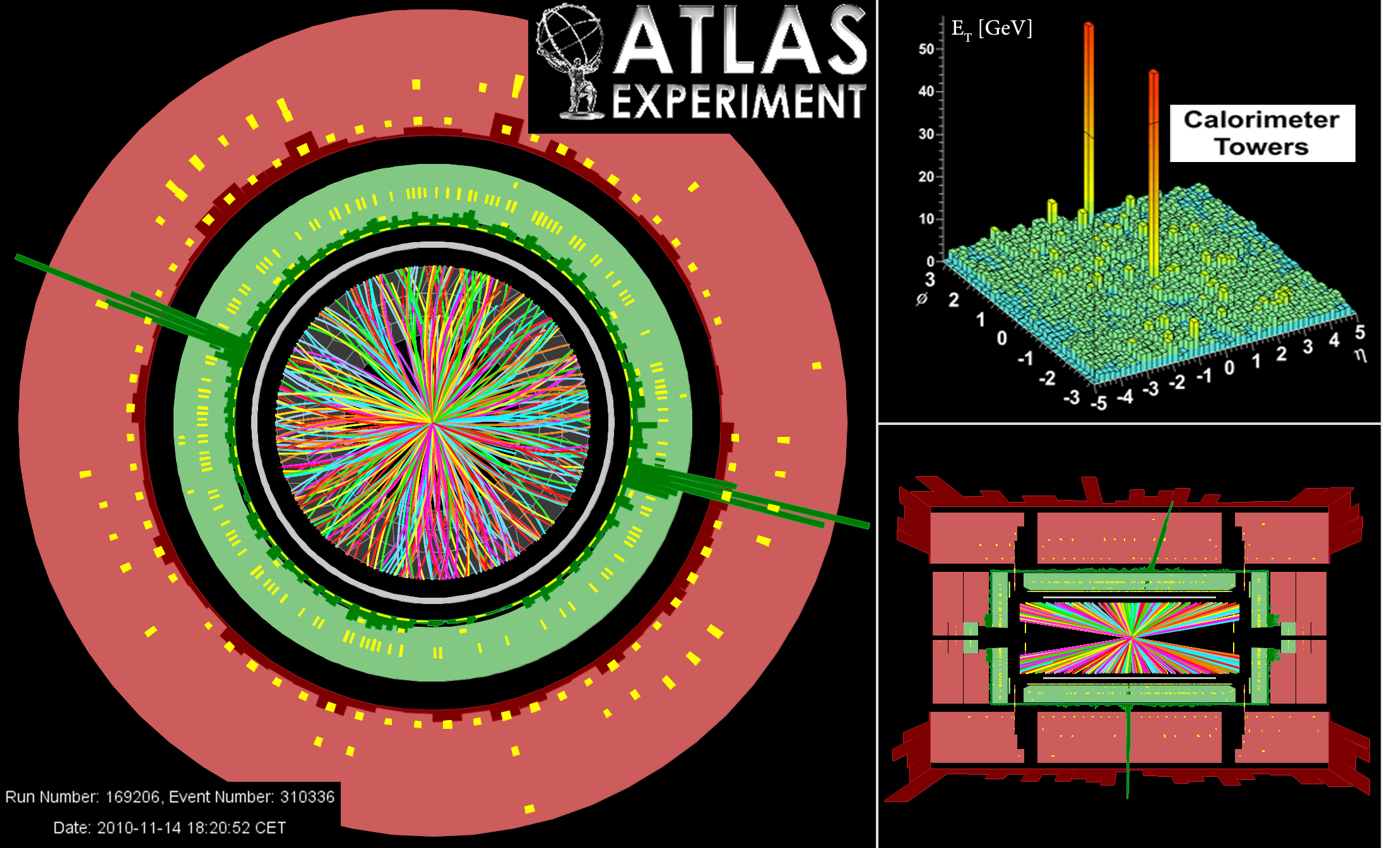
Z→ e ⁺e ⁻ dans des collisions Pb-Pb

Slide 16
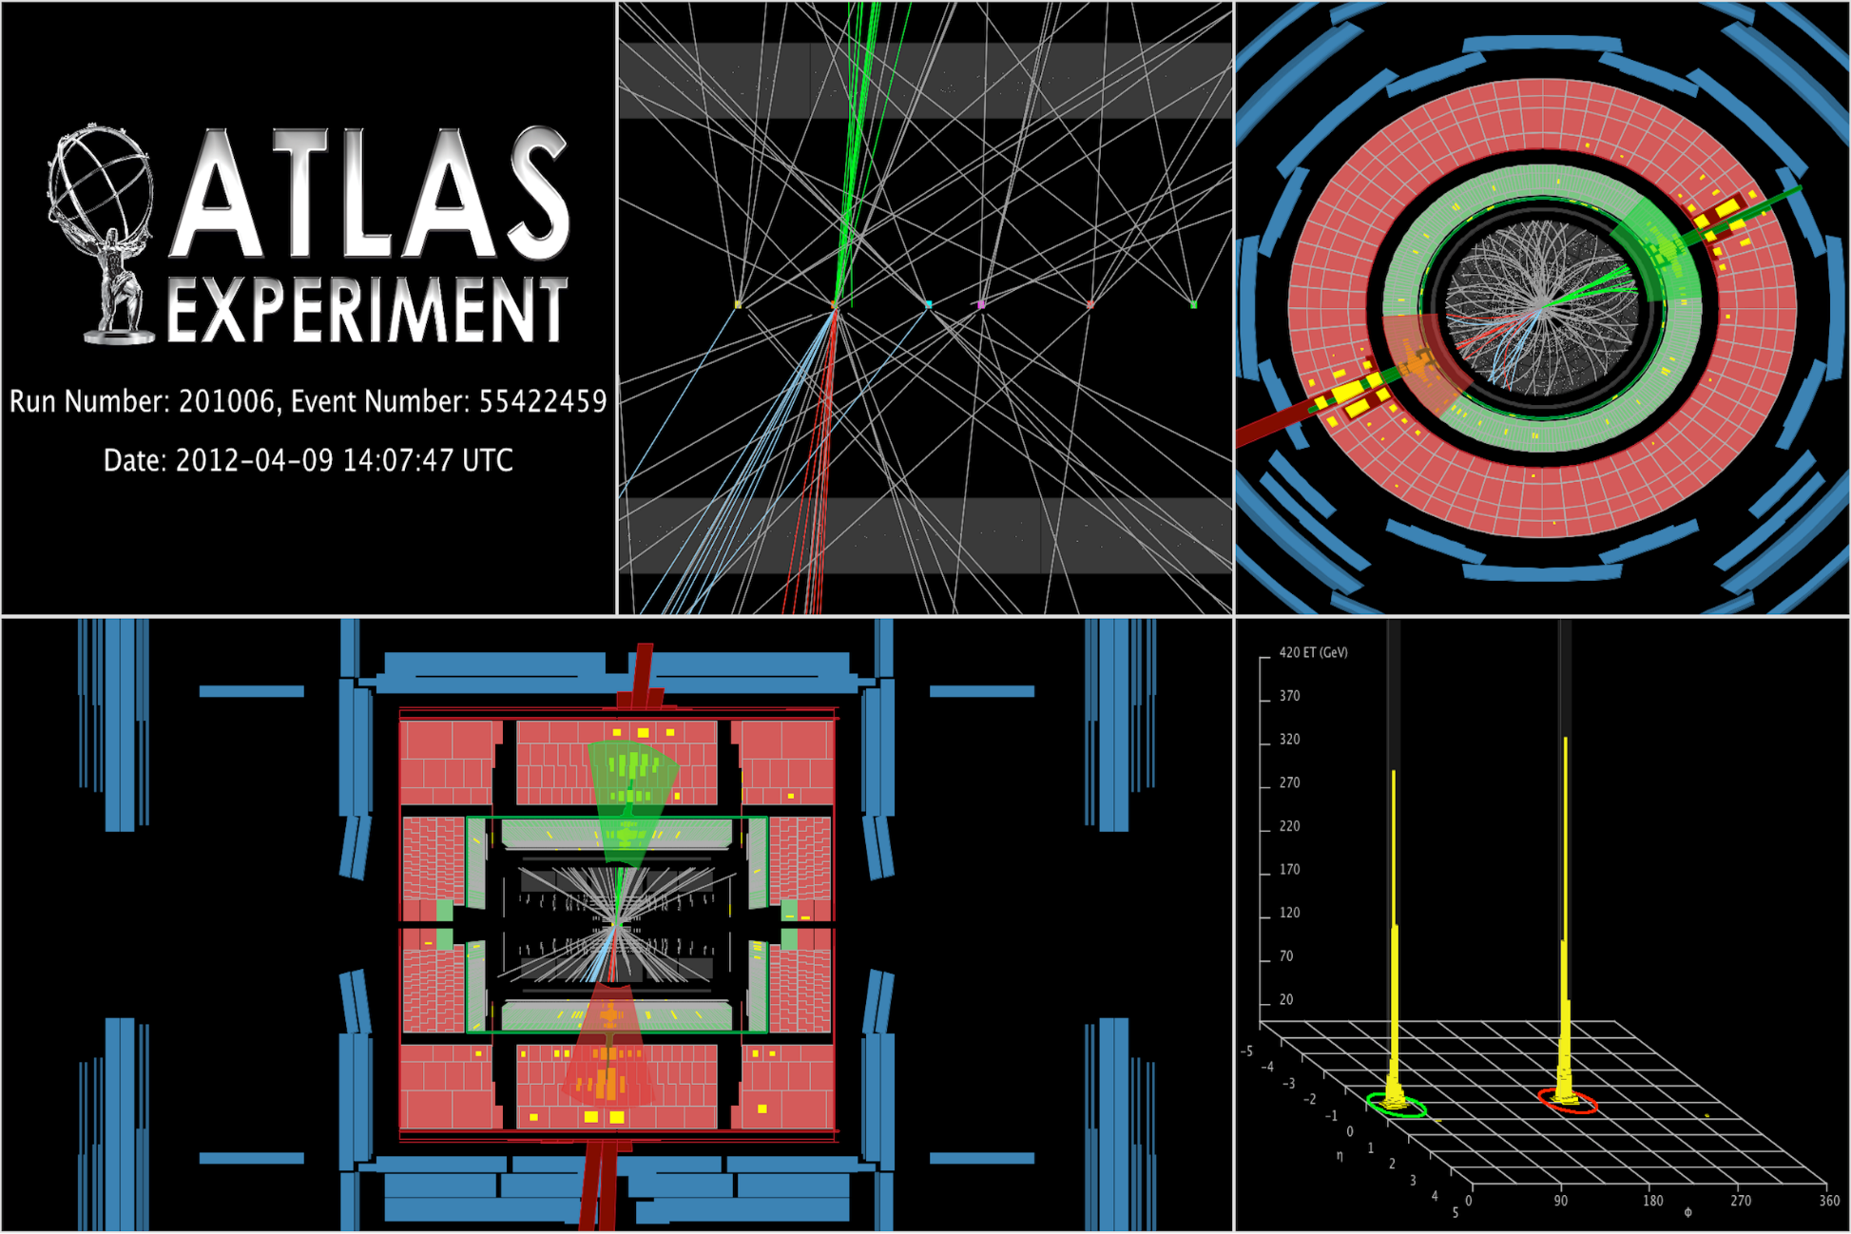
Production d’une paire de jets (quark ou gluon)

Slide 17
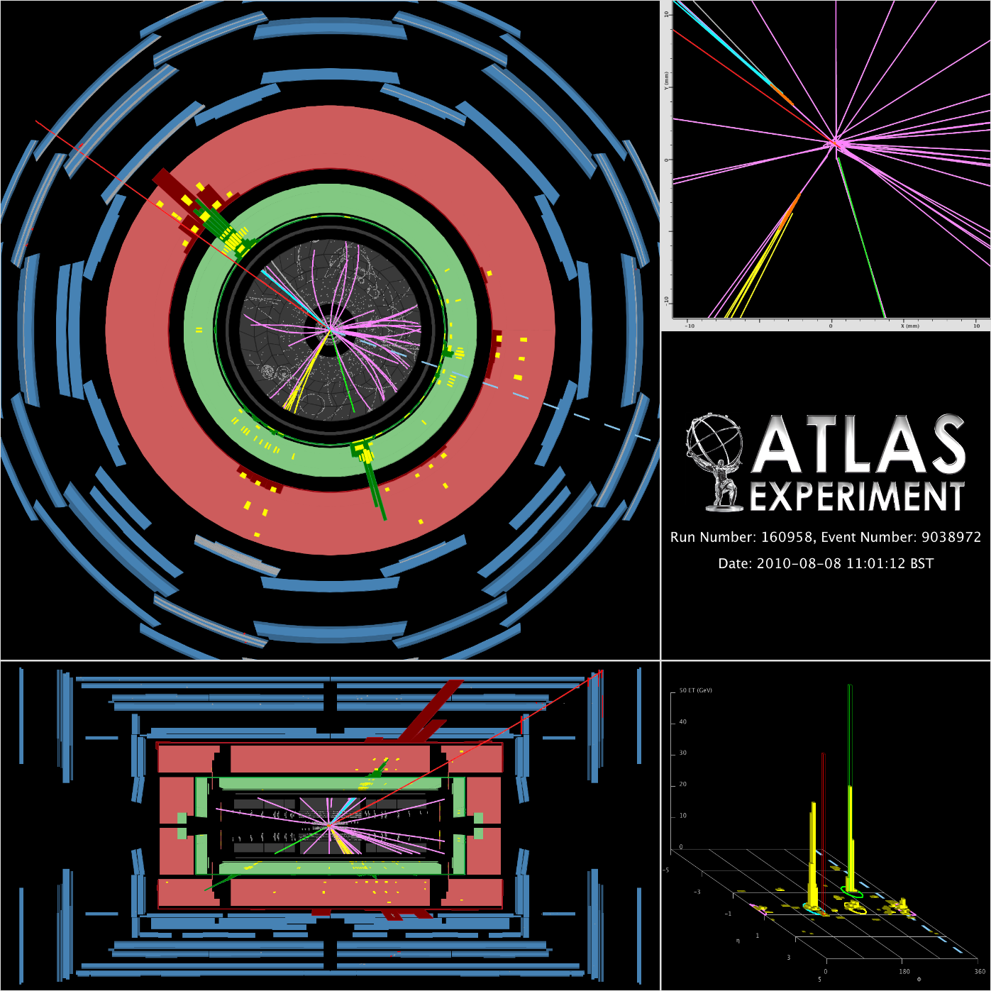
Désintégration d’une pair top-antitop : eμ b b

Slide 18
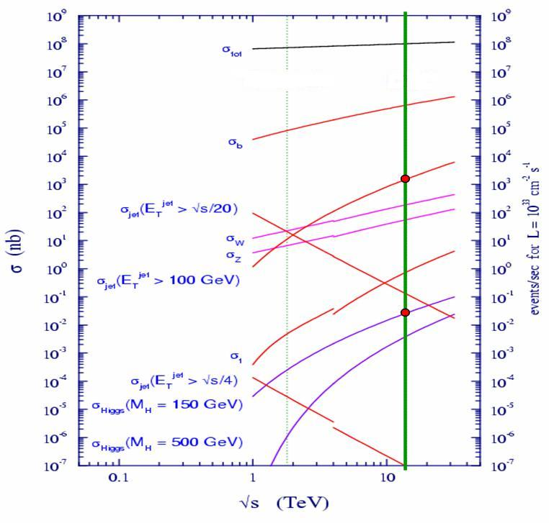
Contraintes expérimentales au LHC
Tevatron
LHC
Interaction proton-proton (QCD)
Grand section efficace et très grand taux d’interaction à chaque collision
Processus « intéressants » du MS : ~6 ordres de grandeur inférieur
Higgs : 9 ordres de grandeur (Nouvelle physique ?)
Recherche de phénomènes rares parmi un grand nombre d’évènement (→ Trigger)
Evénements superposés à chaque interaction (pile-up)
9 order of magnitude
11 order of
magnitude

Slide 19
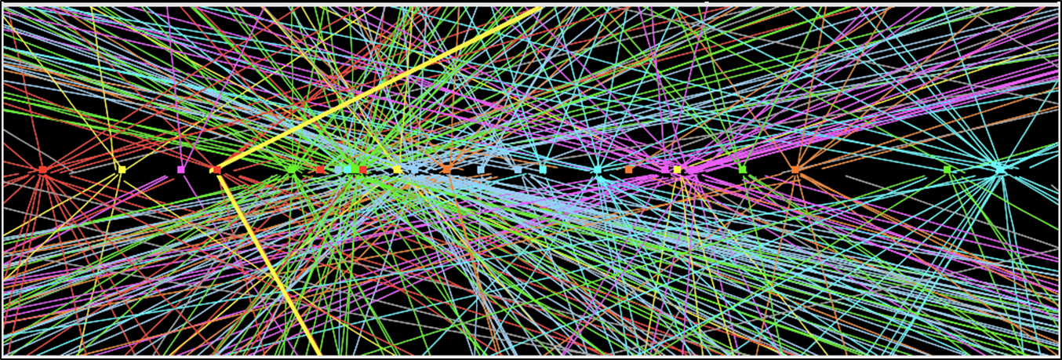
Pile-up
Z→µµ avec 25 collisions
~10 cm
Besoin de détecteurs rapides pour minimiser les superposition des
collisions précédentes (toutes les 25 ns)
Besoin d’un détecteur précis et très segmenté pour minimiser l’impact
du pile-up (→ bcp de voies d’électronique)
Collisions à 40 MHz avec taille d’événement de l’ordre de 1 Mb.
Impossible de tout enregistrer. Sélection le plus tôt possible en ligne (trigger). On garde ~1000 Hz / 40 MHz de collisions: réduction 40000.

Slide 20
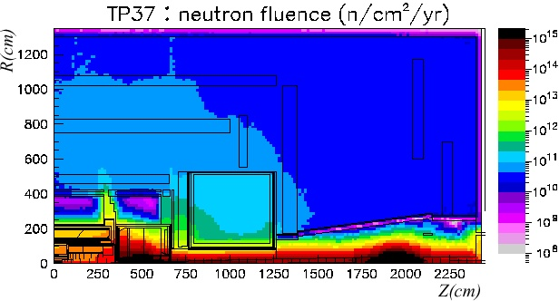
Niveaux de radiation
X rays and γ :
1 rad = 10 mSv
Public <1 mSv / an
A r=11 cm, photons flux of 30 MRad !
1 gray= 100 Rad ~ 6.2410¹² MeV/kg energie déposée (1J/kg)
Contraintes importantes sur les détecteurs et technologies / électronique utilisables : vieillissement dans les détecteurs gazeux, pollution dans détecteurs liquides, perte de lumière dans les cristaux (transparence) (scintillation/cerenkov), déplacements d’atomes les détecteurs solides

Slide 21
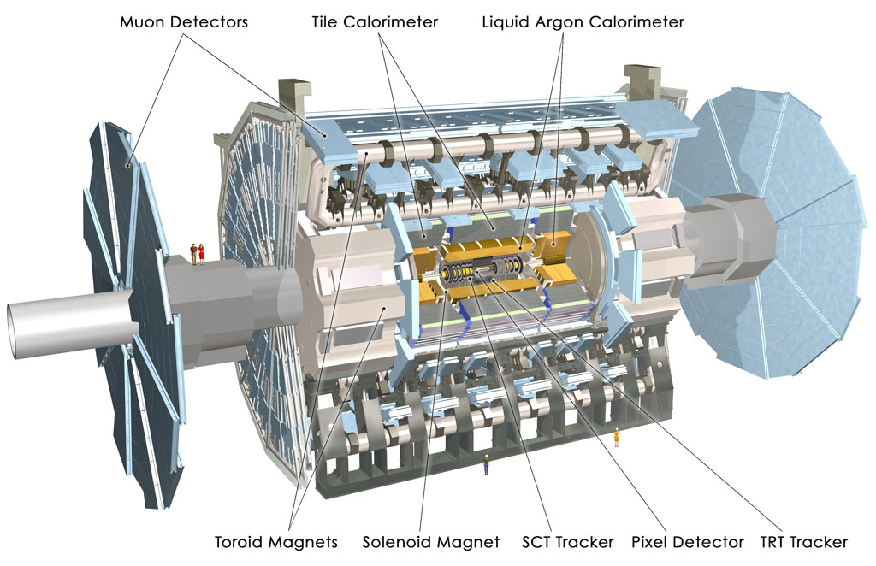
Le détecteur ATLAS : 1990 (R&D) à 2006
45 m
25 m
7500 t ~1 tour Eiffel
10⁸ canaux

Slide 22
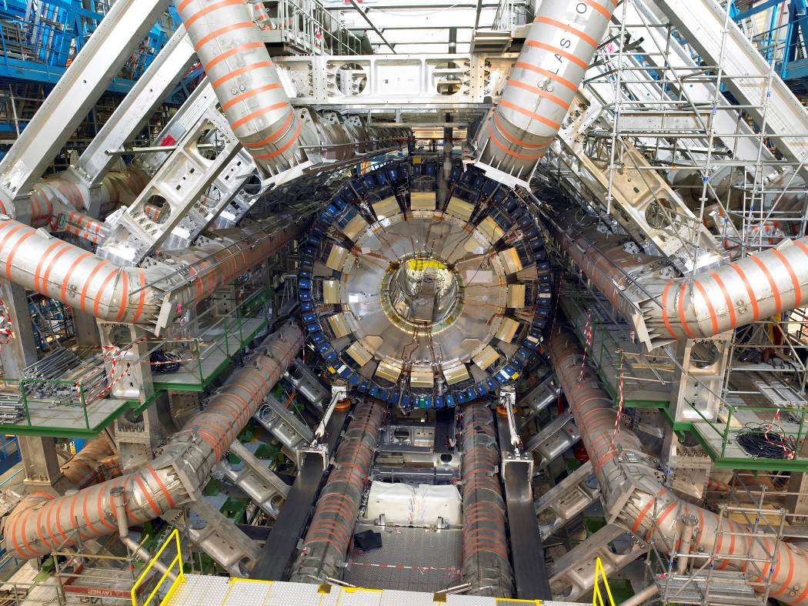
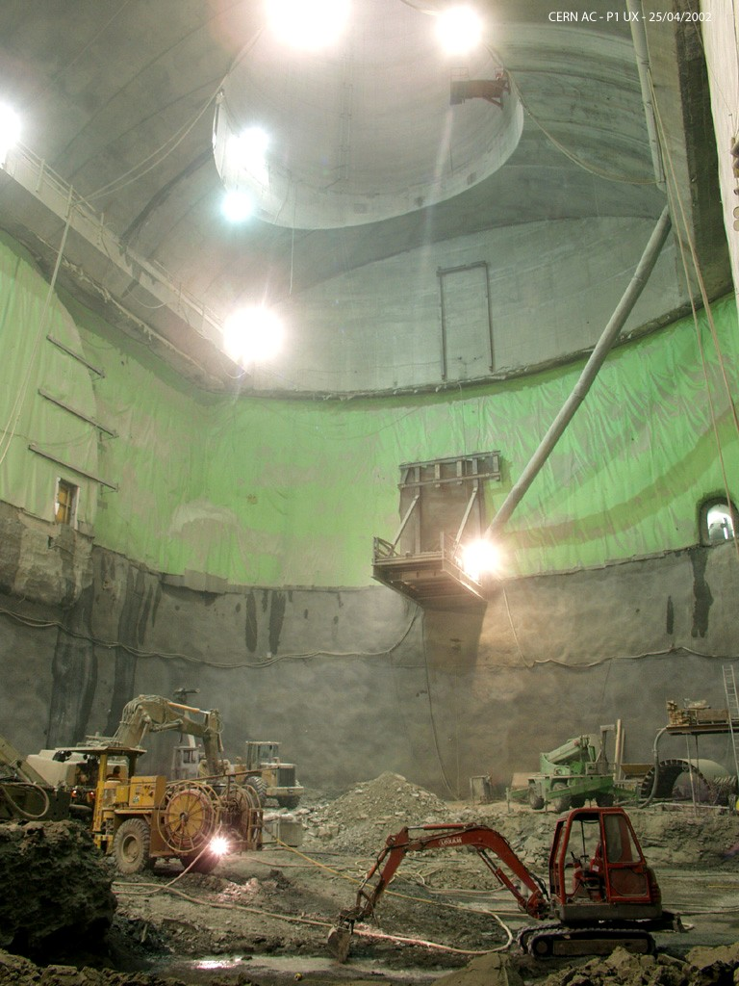
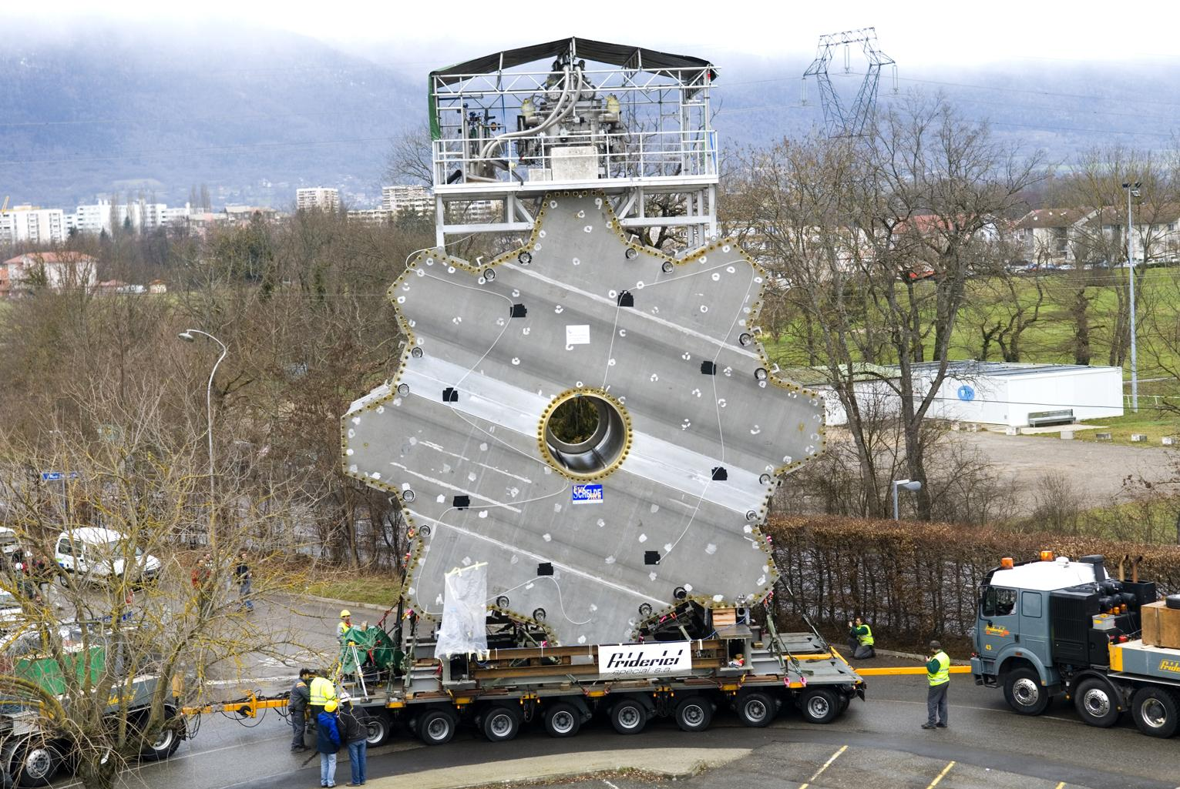
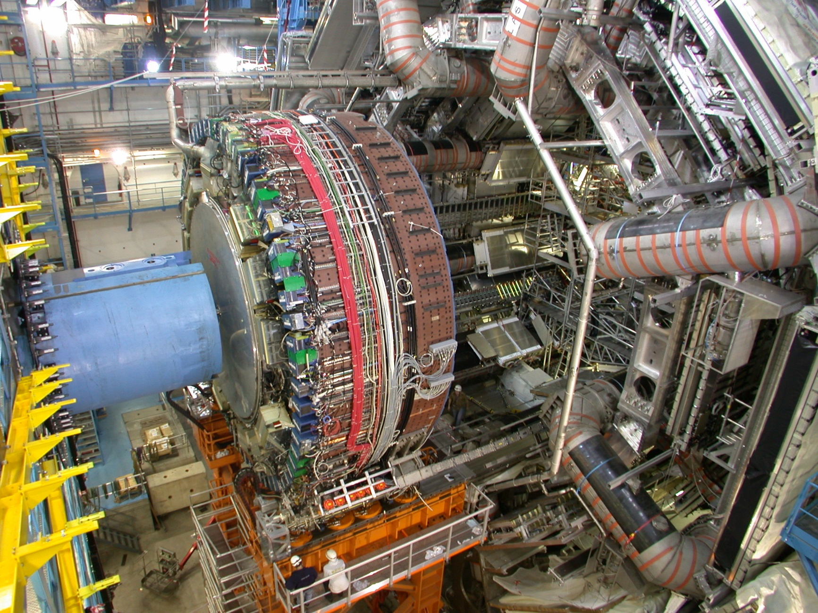
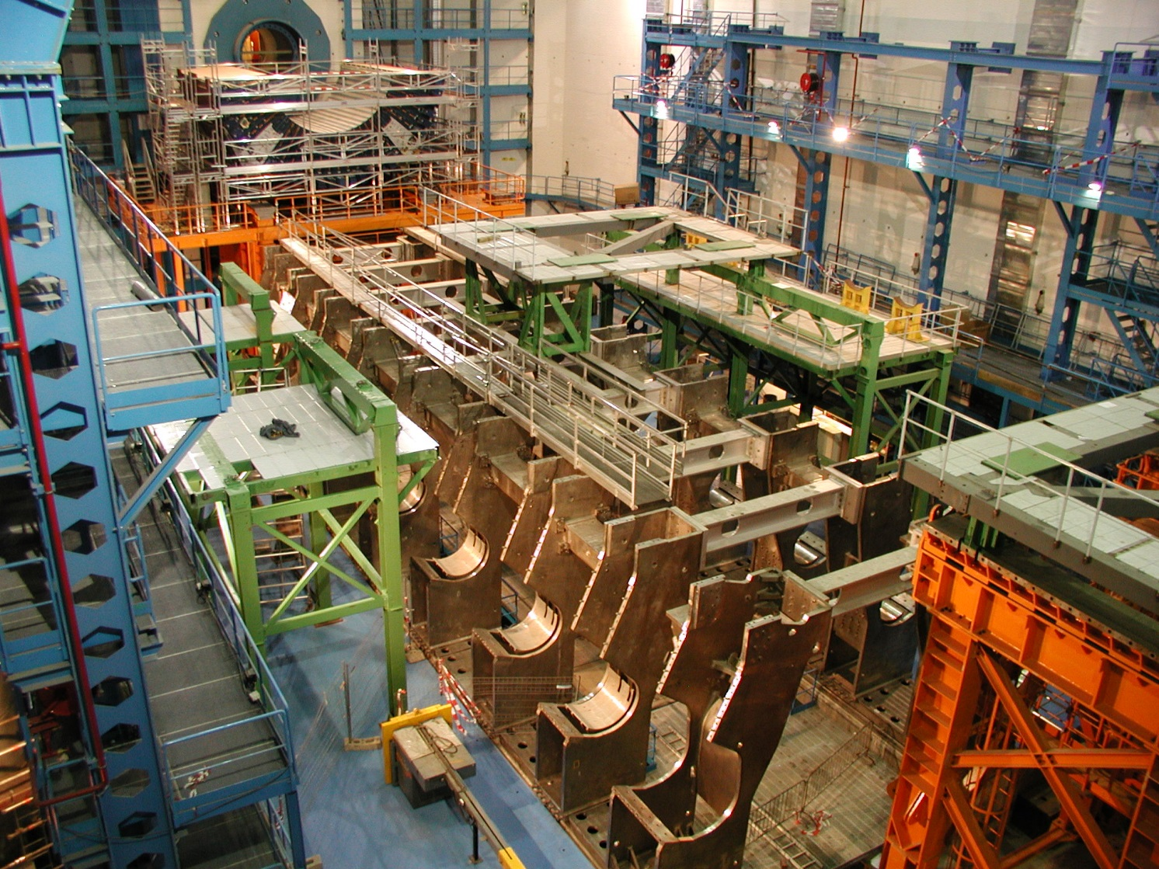
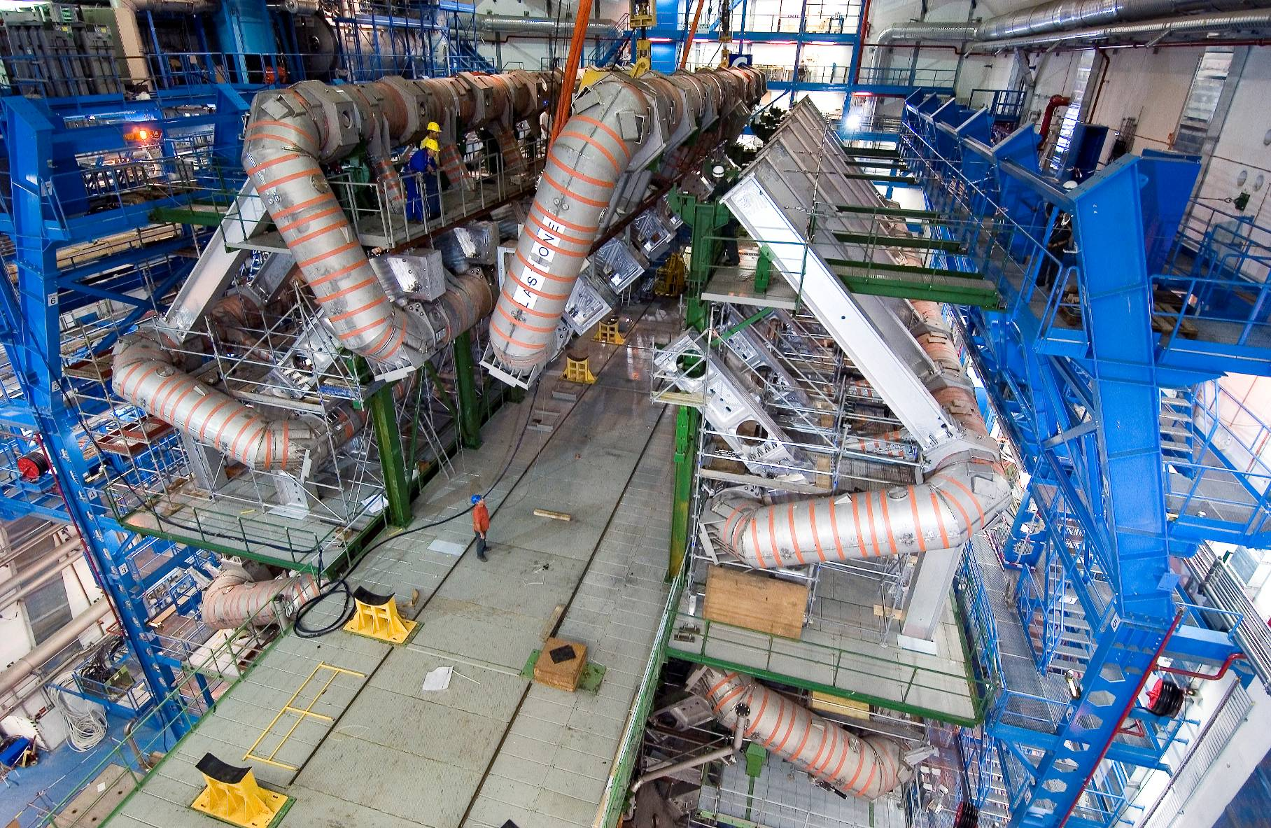
Le détecteur ATLAS : Installation 2002 à 2006
Septembre 2004
Avril 2002
Aout 2005
Février 2006

Slide 23
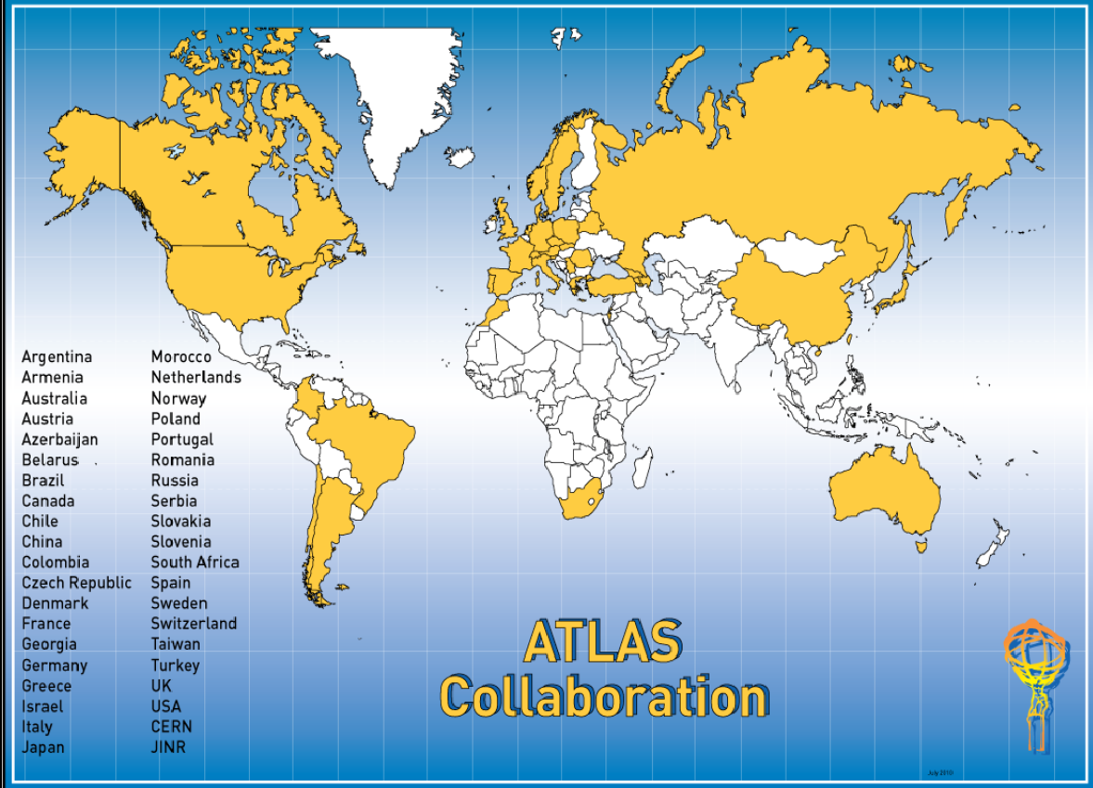
ATLAS
183 laboratoires dans 39 pays
2900 participants
~1000 étudiants en thèse

Slide 24
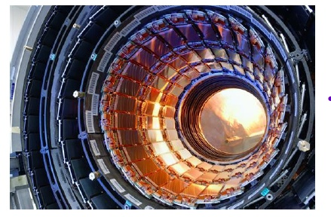
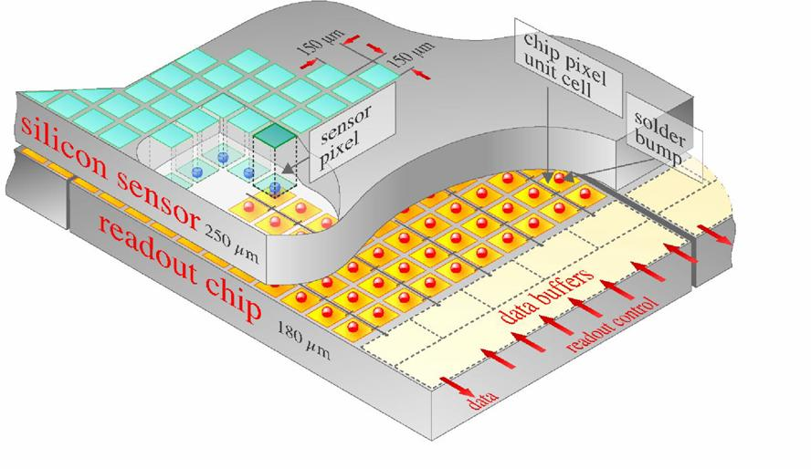
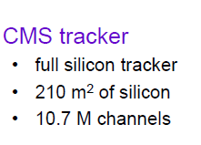
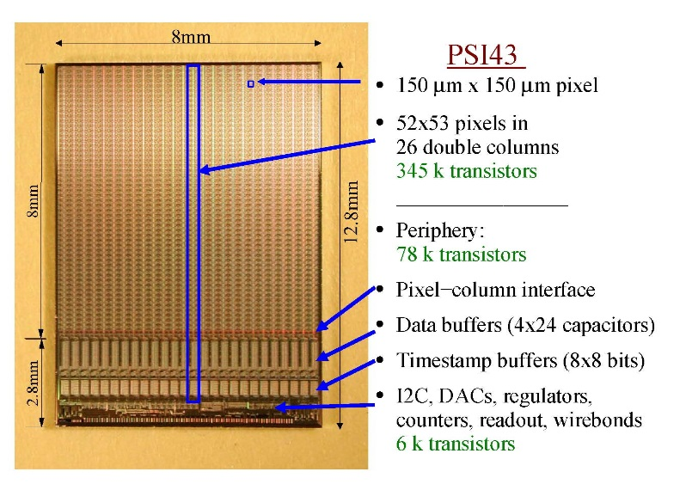
Détecteurs de traces (solides)
Détecteur à pixels → « strips » à plus grand rayon
(~un appareil photo)

Slide 25
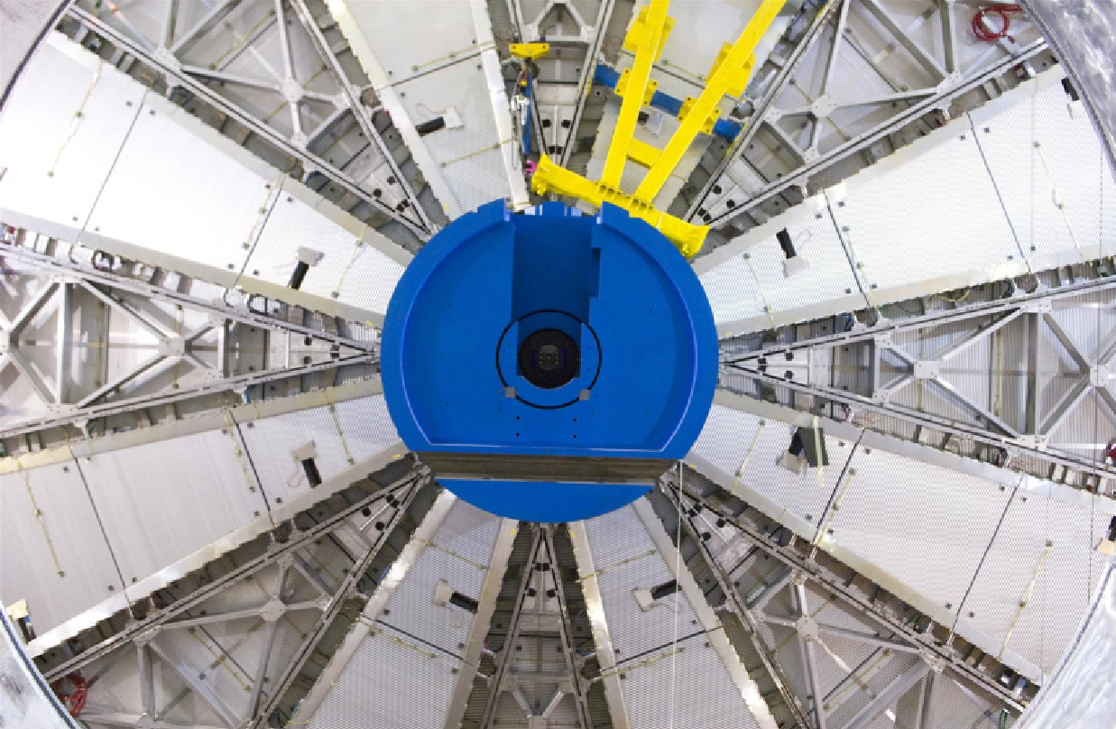
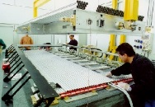
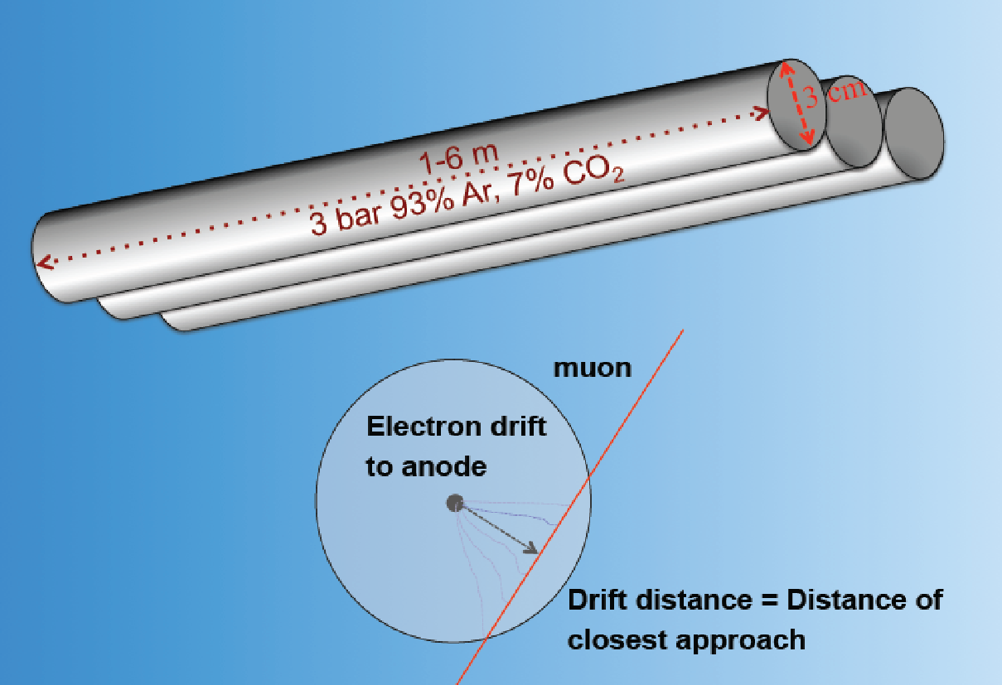
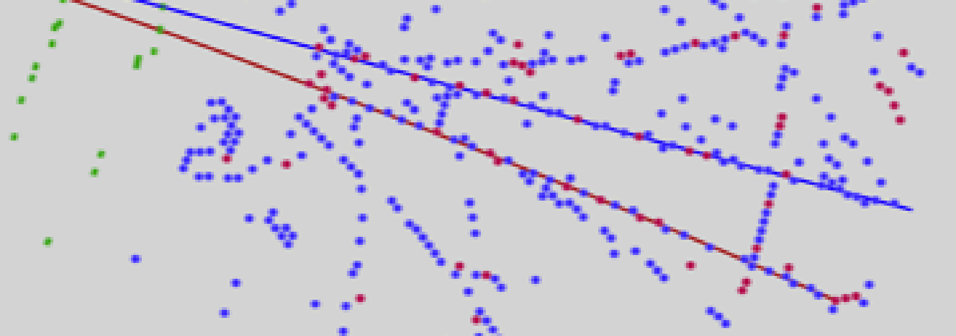
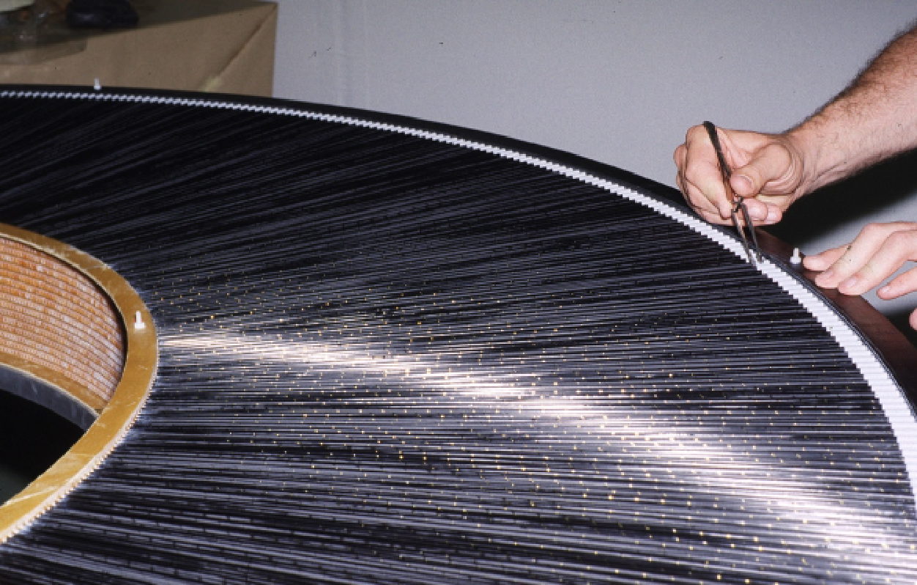
Détecteurs de traces (gazeux) : grands R + μ
ATLAS: spectromètre μ
ATLAS : TRT (R~1m)

Slide 26
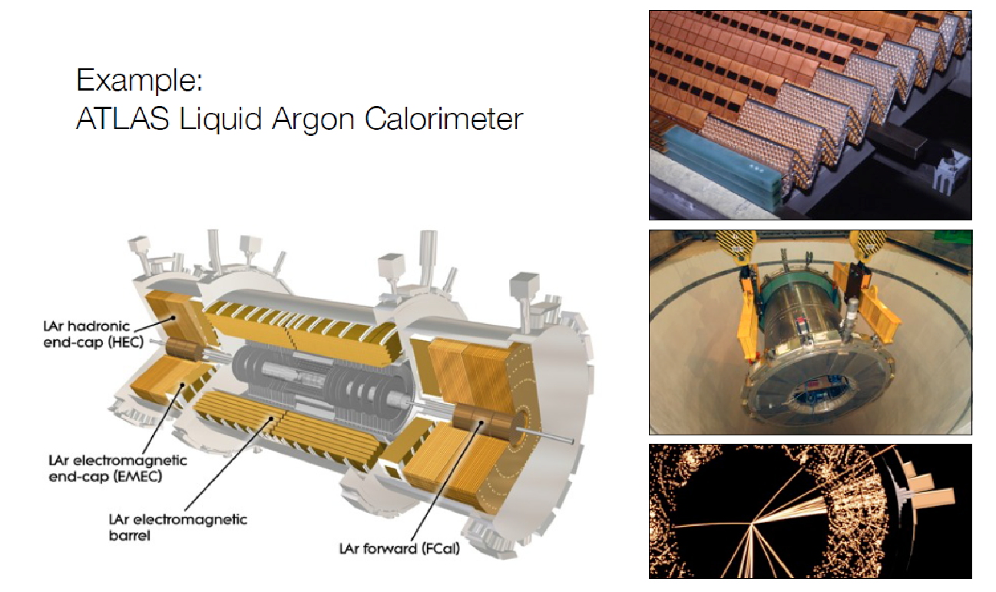
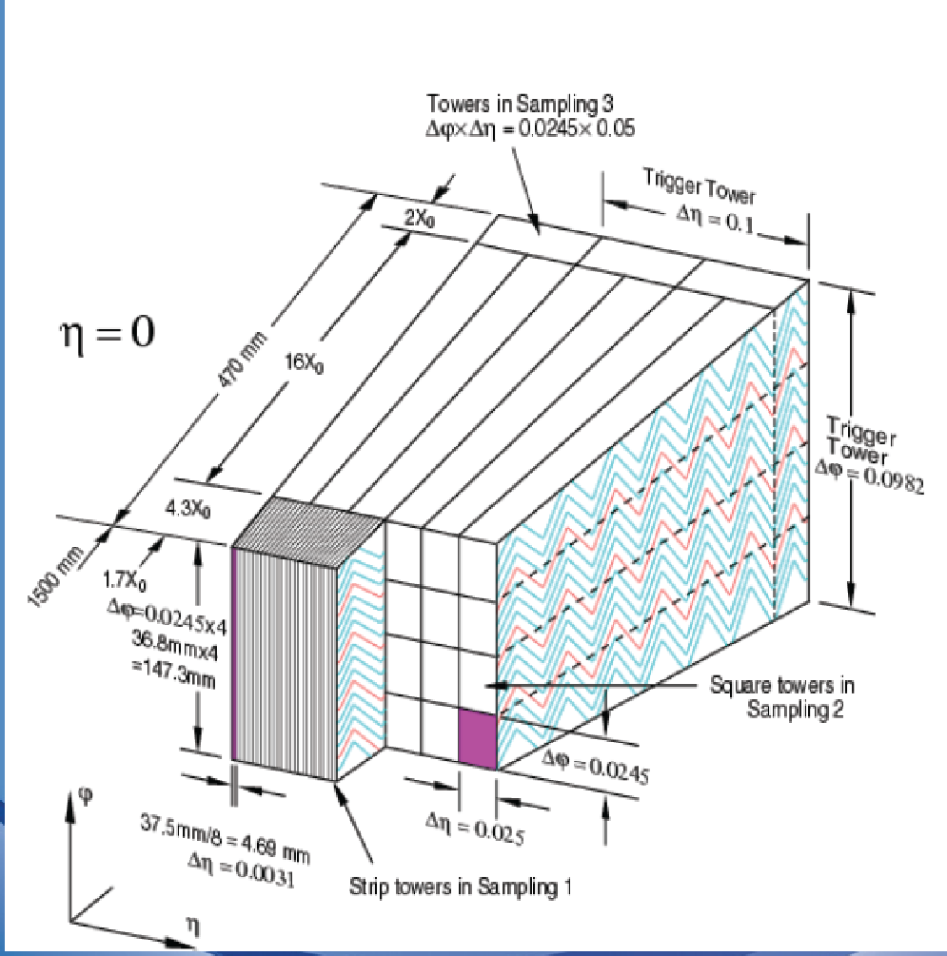
Calorimètres

Slide 27
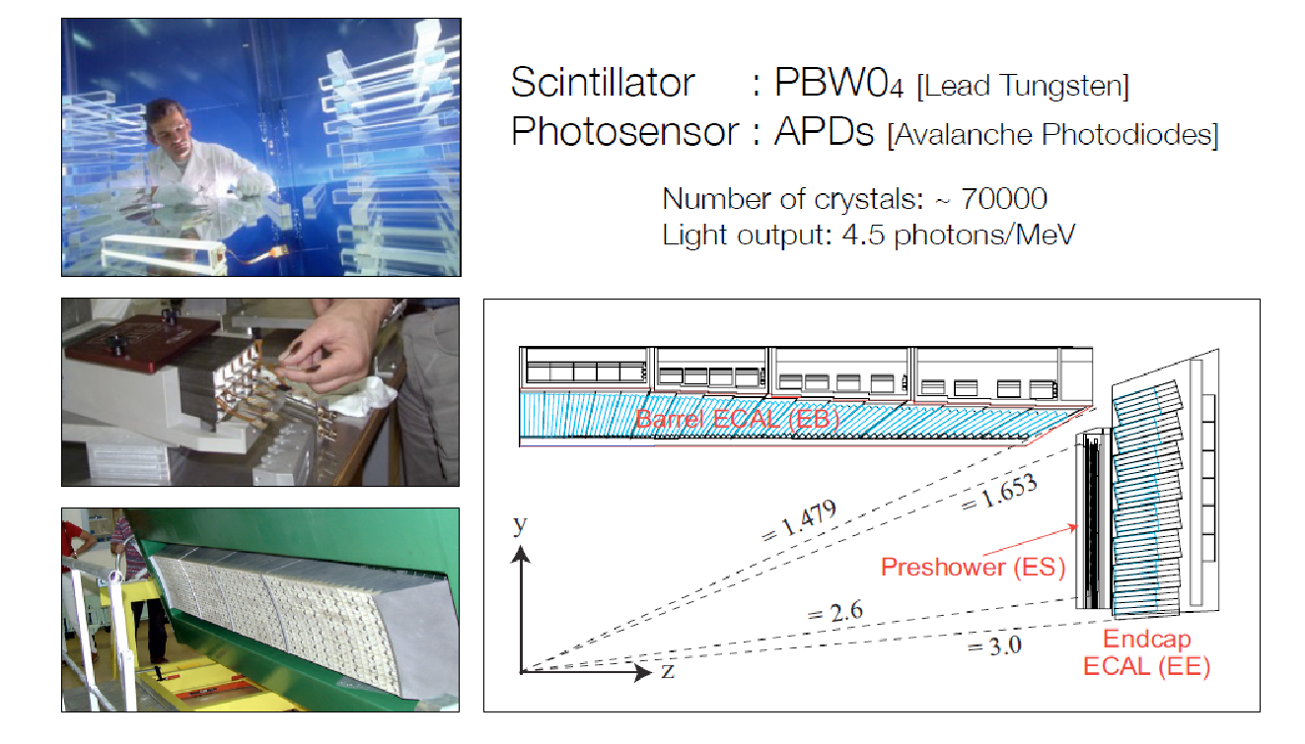
Calorimètres
Densité : 8.3 g/cm³ (Pb 11 g/cm³). Cristal développé pour CMS calo

Slide 28
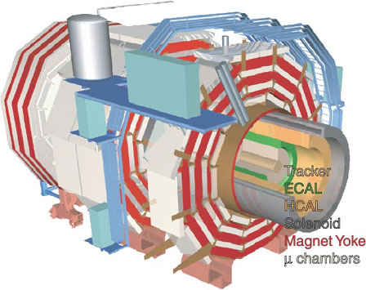
Le détecteur CMS
21 m
15 m
12000 t > 1 tour Eiffel
10⁸ canaux

Slide 29
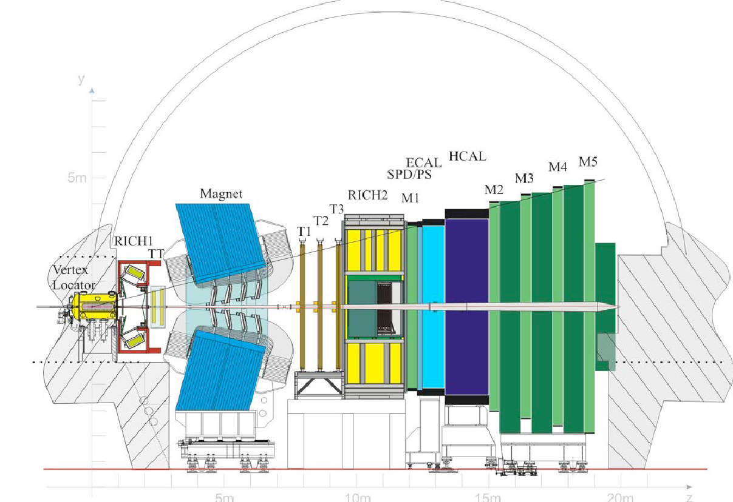
Le détecteur LHCb
20 m
6 m

Slide 30
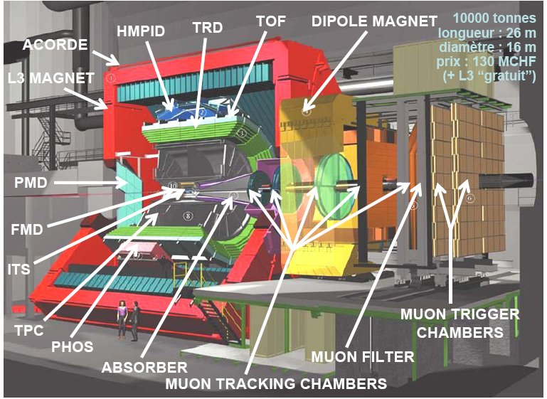
ALICE
RICH
TRD detector
TOF
μ spectrometer
TPC : dE/dx
EM calo (PHOS
EMcal)

